Slide 1
Postman

Slide 2
Introdução
Este projeto consiste em implementar um algoritmo que resolva um problema que pode ser encontrado no cotidiano.

Slide 3
Objetivo
Realizar uma análise que encontre a menor distância possível para percorrer todos os pontos informados, partindo de um ponto inicial.

Slide 4
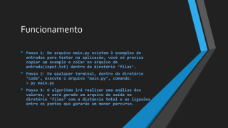
Motivação
Desenvolver uma solução que possa ser aplicada em áreas da logística, como em sistemas de entrega ou em um sistema de coleta de lixo.

Slide 5
Funcionamento
Passo 1: No arquivo main.py existem 3 exemplos de entradas para testar na aplicação, você só precisa copiar um exemplo e colar no arquivo de entrada(input.txt) dentro do diretório ‘files’.
Passo 2: De qualquer terminal, dentro do diretório ‘code’, execute o arquivo ‘main.py’, comando: > py main.py
Passo 3: O algoritmo irá realizar uma análise dos valores, e será gerado um arquivo de saída no diretório ‘files’ com a distância total e as ligações entre os pontos que gerarão um menor percurso.

